Slide 1
프로그램의 구조를 쌓는다 !
제어문(if, while, for)

Slide 2
01. If 문
If문의 기본 구조
if~else를 이용한 조건문
조건문을 태스트 하여 참이면 if문 바로 다음의 문장 들을 수행하고 거짓이면 else문 다음 문장들을
수행함 그래서 else문은 단독으로 사용하지 못한다.
If문을 만들 때에는 If 조건문 아래 문장 부터 if문에 속하는 모든 문장에 들여쓰기를 해야한다.
If 조건문: →조건문 다음에 ‘:’ 를 꼭 넣자!
수행할 문장 1
수행할 문장 2
수행할 문장 3
If조건문 중 조건문은 참과 거짓을 판단하는 문장을 말함
비교 연산자 | 설명
x<y | X가 y보다 작다
X>y | X가 y보다 크다
X==y | X와 y가 같다
X!=y | X와 y가 같지 않다
X>=y | X가 y보다 크거나 작다
X<=y | X가 y보다 작거나 같다.
그렇다면 보통 어떤 것들로 조건들이 참인지 거짓 인지 구별을 할까?
첫째로는 비교연산자를 많이 사용한다고 한다.

Slide 3
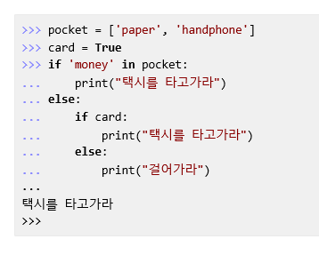
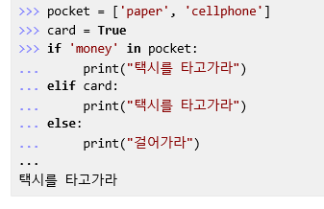
01. If 문
연산자 | 설명
X or y | X와 y 둘 중에 하나만 참이면 참이다.
X and y | X와y가 모두 참이여만 한다.
Not x | Xrk 거짓이면 참이다.
2번째 연산자로는 and, or, not이 있다.
조건문 elif
If와 else만으로 다양한 조건을 어렵게 해주지만 elif 조건문을 넣으면 쉽게 파악할 수 있다.
If와 else만으로 표현 elif 추가

Slide 4
01. If 문
if 조건문 :
(if 조건문이 참일 때 실행할 코드 ...)
elif 조건문 :
(elif 조건문이 참일 때 실행할 코드 ...)
else :
(조건문이 모두 거짓일 때 실행할 코드 ...)
if, elif 조건문이 모두 거짓일 때는 else 블록을 수행한다.
elif 없이 if 다음에 바로 else문이 올 수 있다.

Slide 5
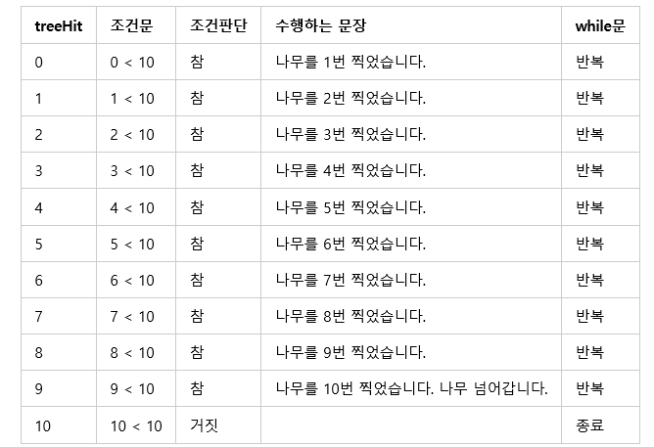
While문
While문은 반복해서 문장을 수행해야할 경우 사용한다.
while문은 조건문이 참인 동안에 while문 아래에 속하는 문장들이 반복해서 수행된다
→
→
While문이 반복되는 과정을 순서대로 정리한 표

Slide 6
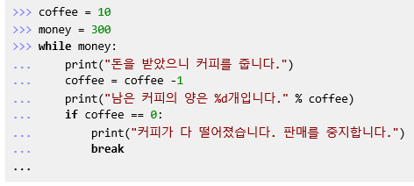
While문
While문을 만들 때 변수를 꼭 설정 하기. 변수를 설정해야지 while문에서 빠져나갈 수 있으며 에러 또한 발생하지 않는다.
while문은 조건문이 참인 동안에 while문 아래에 속하는 문장들이 반복해서 수행된다
하지만 while문을 강제로 빠져나가게 하고 싶으면 해당 조건문 마지막에 break문을 적으면 된다.

Slide 7
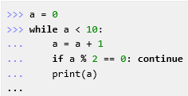
While문
While문을 완전히 빠져나가는 것이 아닌 while문의 처음 조건문으로 돌아가게 하려면 continue 문을 사용하면 된다.
While문의 조건문을 항상 참으로 만들어, while 안의 문장들을 무한하게 수행하도록 한다.
무한 루프를 빠져나가려면 ctrl+c를 눌러야한다.
While True:
수행할 문장1
수행할 문장2
….

Slide 8
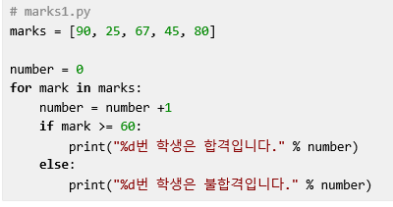
For 문
For문의 기본 구조
For 변수 in 리스트:
For문의응용
“총 5명의 학생이 시험을 보았는데 시험 점수가 60점이 넘으면 합격이고 그렇지 않으면 불합격이다. 합격인지 불합격인지 결과를 보여주시오."
시험점수 리스트

Slide 9
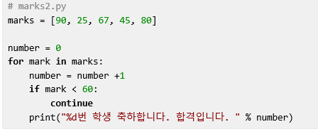
For 문
For문과 continue
For문도 while문과 같이 똑같이 사용할 수 있다.
For문과 range 함수
숫자 리스트를 자동으로 만들어 주는 range라는 함수와 함께 사용되는 경우가 많다.
Range(시작 숫자, 끝 숫자) 형태 이때 끝 숫자는 포함되지 않는다.

